Slide 1
Assalamualaikum
Pengolahan primer

Slide 2
pengolahan limbah CAIR
1.Pengertian Limbah Primer
Tahap pengolahan limbah primer :
a.Penyaringan (Screening)
b.Pengolahan Awal (Pretreatment)
c.Pengendapan
d.Pengapungan (Floation)

Slide 3
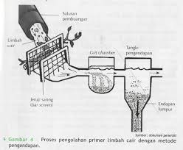

Slide 4
Wassalamualaikum wr wb

